Slide 1
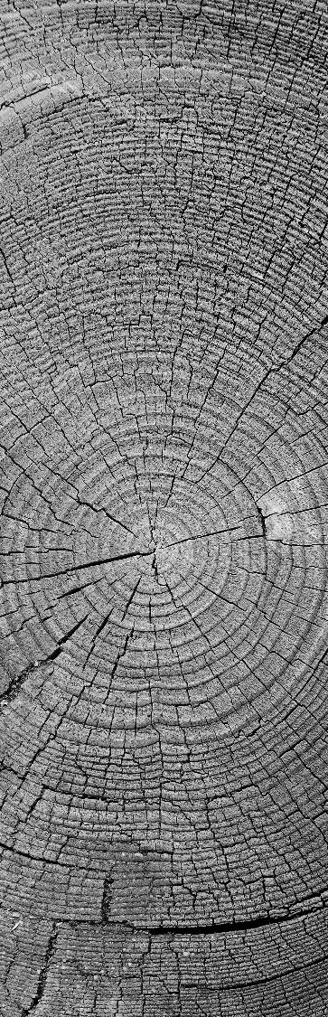
CẢM BIẾN NHIỆT ĐỘ - ĐỘ ẨM CẢM BIẾN DÒ LINE
Nhóm 1:
Võ Đình Phúc
Dương Phước Long

Slide 2
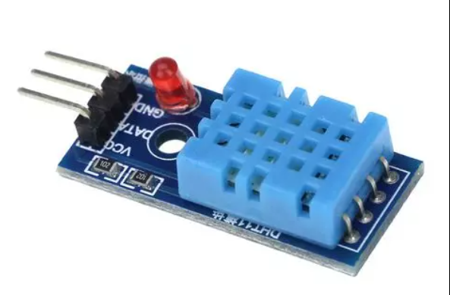
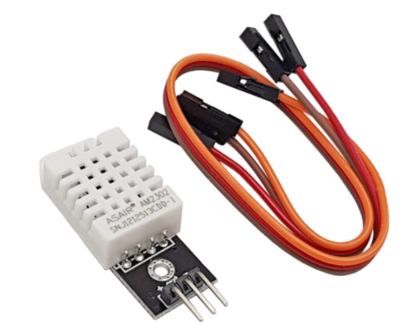
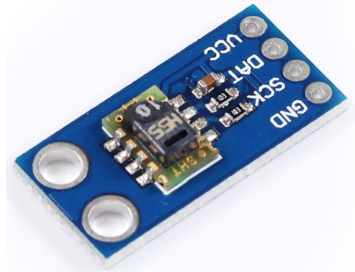
CẢM BIẾN NHIỆT ĐỘ - ĐỘ ẨM
DHT11
DHT22
CJMCU-SHT10

Slide 3

Cơ sở lý thuyết
DHT11 là một cảm biến ba chân (PIN) có thể dùng để đo nhiệt độ trong khoảng từ 0 đến 50 độ C và độ ẩm từ 20 đến 95%. Cảm biến sử dụng giao thức truyền thông 1-Wire (một dây) để giao tiếp với Arduino và điện áp làm việc tại 3.3 – 5V
Chân GND nối với chân đất
Chân DATA nối với các chân số để nhận dữ liệu
Chân VCC nối nguồn 5V hoặc 3.3 V

Slide 4
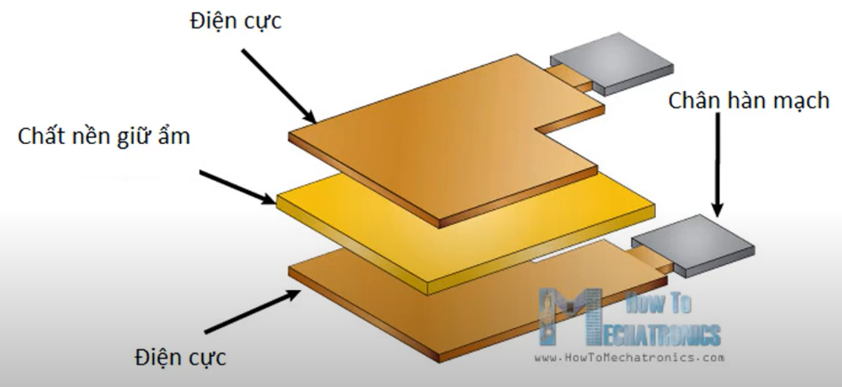
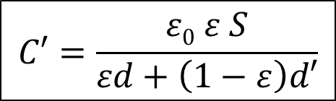
Cảm biến độ ẩm dựa vào điện dung tụ điện
$$C′=\frac{ε0 ε S}{εd+\left(1−ε\right)d′}$$
C : Điện dung tụ điện (Fara).
ξ : Là hằng số điện môi của lớp cách điện của tụ.
d : là chiều dày của lớp cách điện của tụ.
S : là diện tích bản cực của tụ điện của tụ.

Slide 5
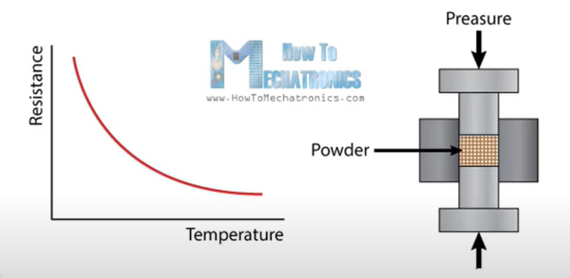
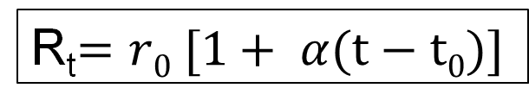
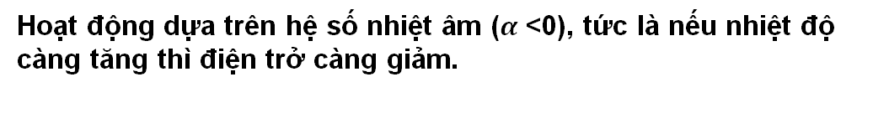
Cảm biến nhiệt độ dựa vào điện trở
R_{t}$=r0 [1+ α(t−t0)]$
Hoạt động dựa trên hệ số nhiệt âm ($α$ <0), tức là nếu nhiệt độ càng tăng thì điện trở càng giảm.

Slide 6
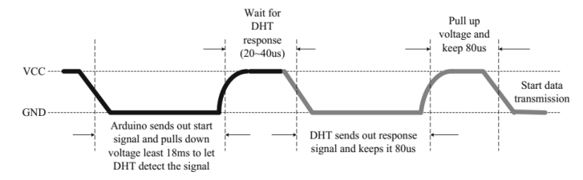

QUÁ TRÌNH GIAO TIẾP GIỮA DHT11 VÀ ARDUINO
Arduino bắt đầu xử lý dữ liệu truyền đến bằng cách đưa bus dữ liệu xuống thấp khoảng 18ms và giữ mức cao trong khoảng 20-40us.
Về sau, cảm biến phản hồi tới Arduino (khi Arduino có dữ liệu yêu cầu) bằng cách đưa bus dữ liệu xuống mức thấp 80us.
Tại thời điểm này, Arduino sẳn sàng nhận dữ liệu từ cảm biến
Dạng dữ liệu gồm 40 bit dữ liệu:
8 bit dữ liệu độ ẩm phần nguyên
8 bit dữ liệu độ ẩm thập phân
8 bit dữ liệu nhiệt độ phần nguyên
8 bit dữ liệu nhiệt độ thập phân
8 bit kiểm tra
(*) Dữ liệu được nhận đúng khi tổng tất cả giá trị nguyên và thập phân của độ ẩm và nhiệt độ bằng với kết quả của 8 bit cuối cùng.
Sơ đồ quá trình giao tiếp
Ví dụ về dữ liệu gồm 40bit từ DHT11
5

Slide 7
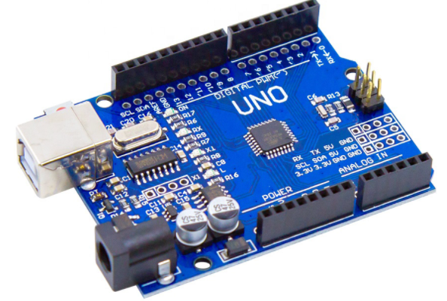
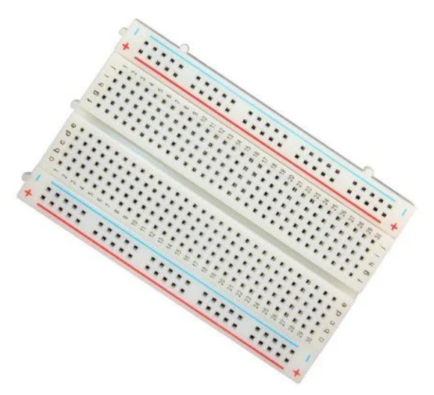
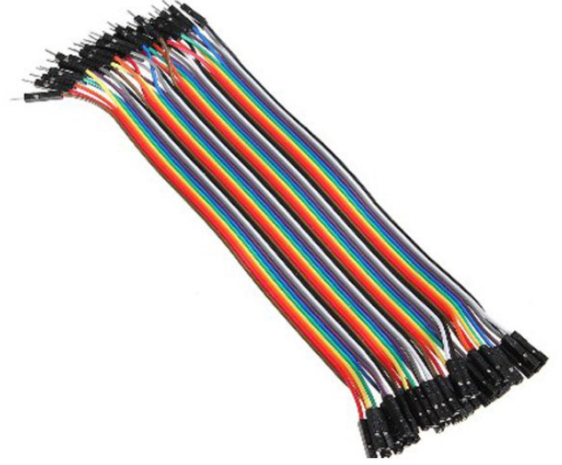
CÁC LINH KIỆN LẮP MẠCH
Arduino UNO R3
Cảm biến DHT11
Breadboard
Dây nối

Slide 8
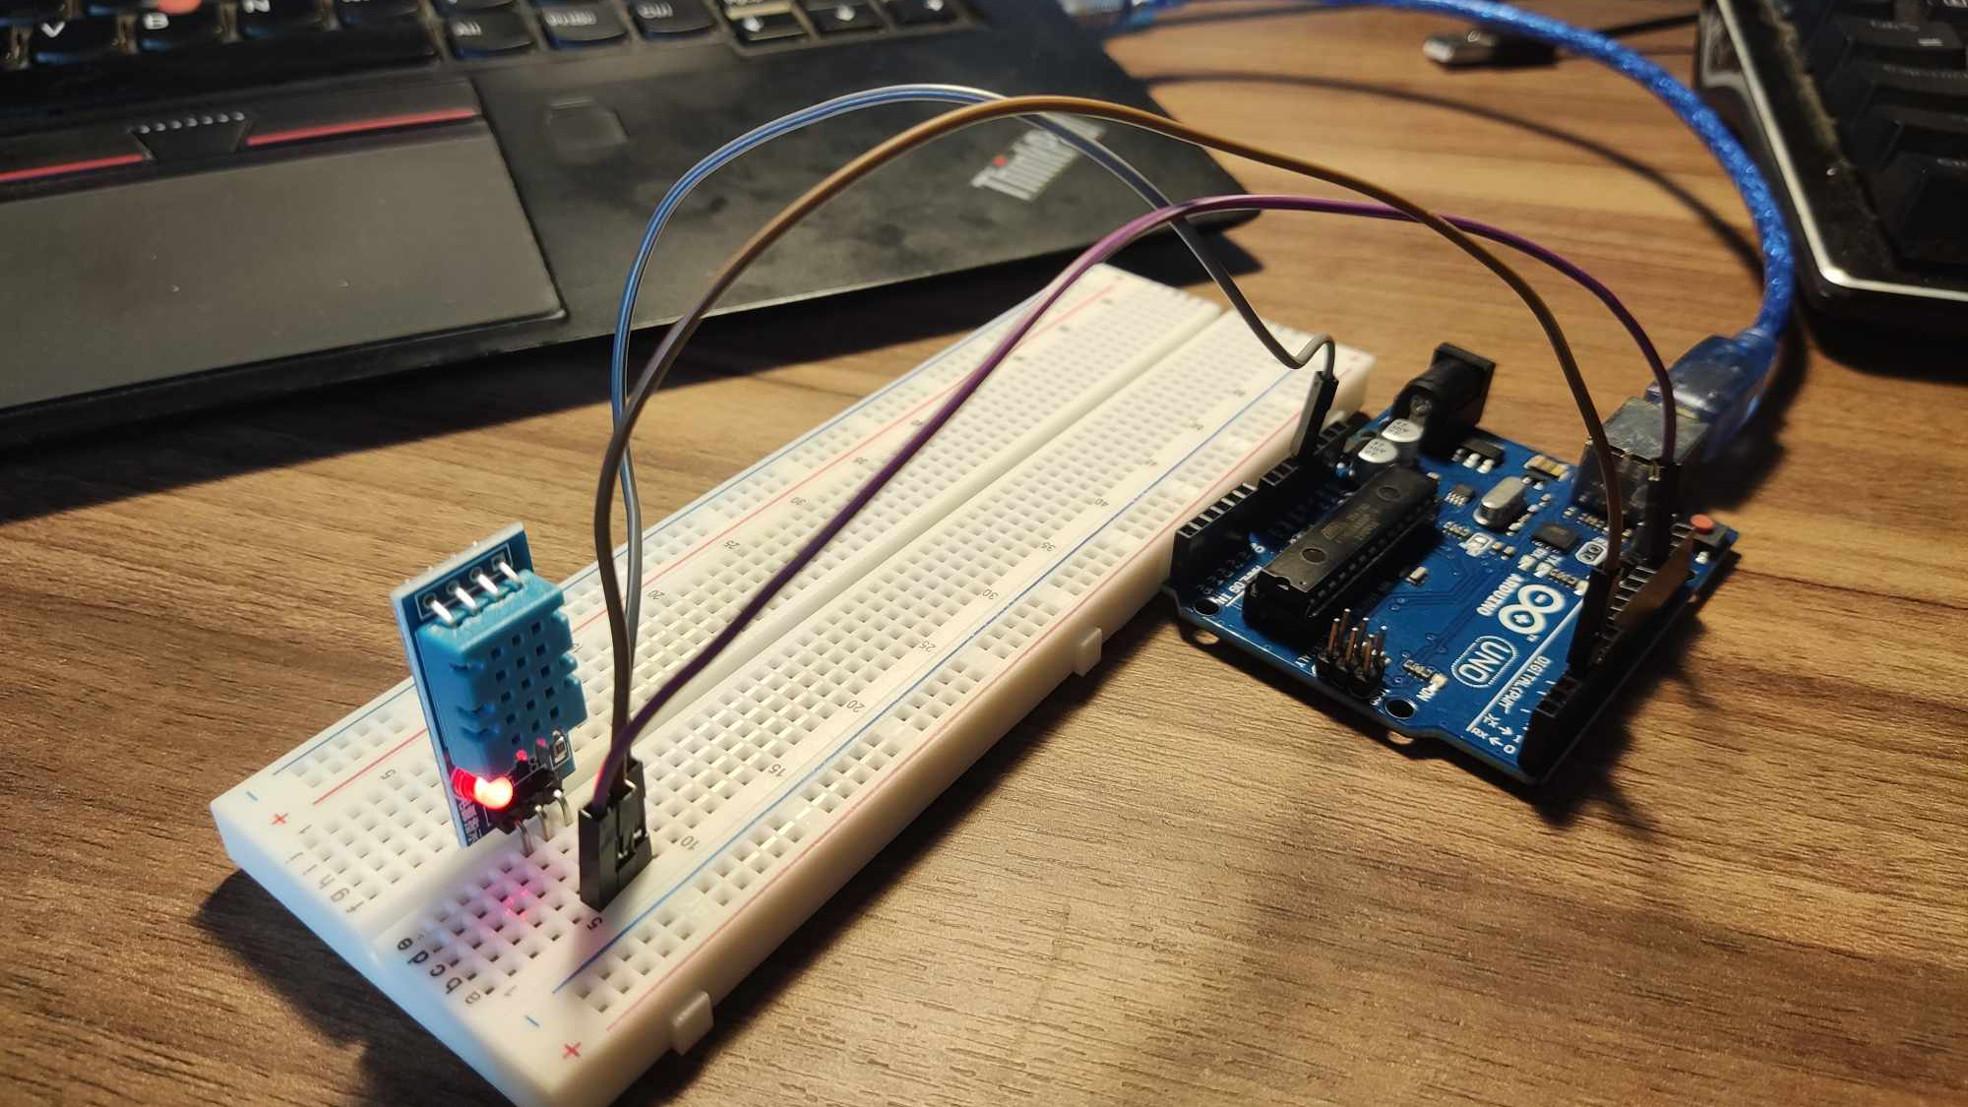
HƯỚNG DẪN THỰC HÀNH
7

Slide 9
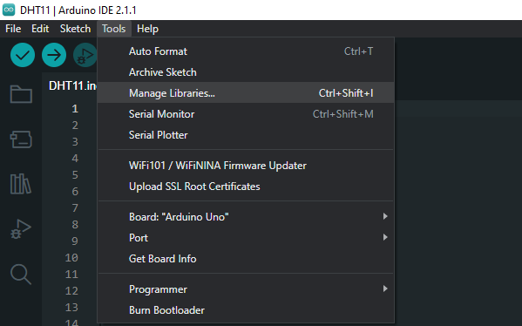
Cài đặt thư viện DHT

Slide 11
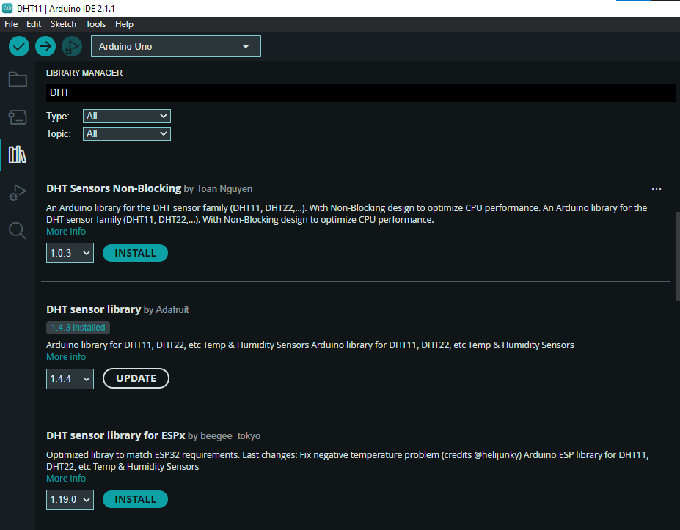
Cài đặt thư viện DHT

Slide 12
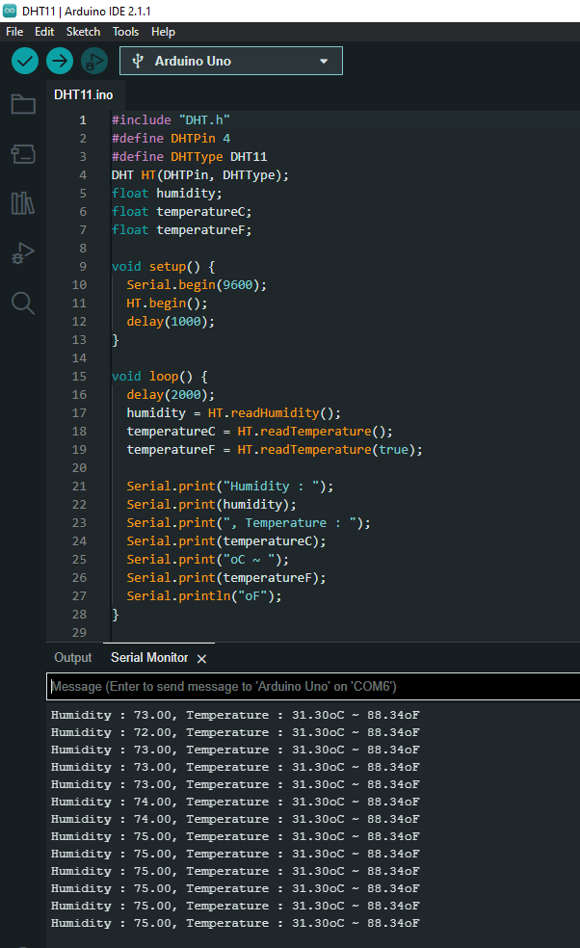
CODE
8

Slide 13
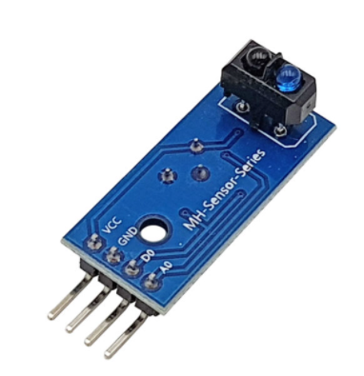
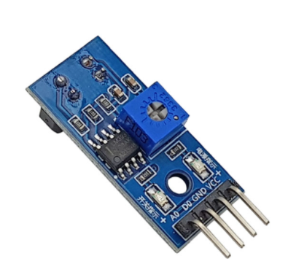
CẢM BIẾN DÒ LINE
TCRT5000

Slide 14
CƠ SỞ LÝ THUYẾT
Cảm biến dò line hay được biết đến chính xác là cảm biến hồng ngoại hướng xuống bề mặt di chuyển. Chúng giúp phát hiện bề mặt phản xạ hoặc hấp thu ánh sang ở khoảng cách gần. Chúng thường có mắt hồng ngoại chuyên thu ánh sáng và mắt chuyên phát ánh sáng. Trường hợp mắt phát phát tín hiệu:
Nếu bề mặt phản xạ lại ánh sáng, tín hiệu đó sẽ được mắt thu thu nhận
Nếu bề mặt không phản xạ lại ánh sáng, không có tín hiệu về mắt thu
Khoảng làm việc của cảm biển 1-2cm
Chân VCC nối nguồn 5V
Chân GND nối với chân đất
Chân D0 nối với các chân số để nhận tín hiệu điện từ
Chân A0 nối với các chân A0,A1.. để nhận dữ liệu điện áp

Slide 15
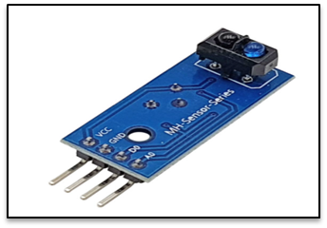
CÁC LINH KIỆN LẮP MẠCH
Arduino UNO R3
Cảm biến dò line
Breadboard
Dây nối

Slide 16
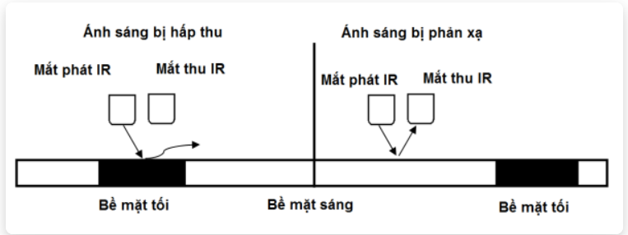
Nguyên lý hoạt động
Cảm biến dò line gồm có 2 mắt hồng ngoại (IR), một mắt phát và một mắt thu. Cảm biến có thể sử dụng để phát hiện vật cản gần hoặc phát hiện màu hấp thụ hoặc phản xạ ánh sáng. Nó hoạt động trên nguyên lý thu-phát ánh sáng. Mắt phát hồng ngoại sẽ phát ra sóng ánh sáng có bước sóng hồng ngoại, ở mắt thu bình thường thì có nội trở rất lớn (khoảng vài trăm kilo ohm), khi mắt thu bị tia hồng ngoại chiếu vào thì nội trở của nó giảm xuống (khoảng vài chục ohm). Người ta chế tạo cảm biến theo nguyên lý đó để thay đổi điện áp.
=> Khi đưa vật sáng vào gần thì đèn ở cảm biến sẽ sáng, còn khi đưa vật có màu tối vào gần thì đèn ở cảm biến sẽ không sáng

Slide 17
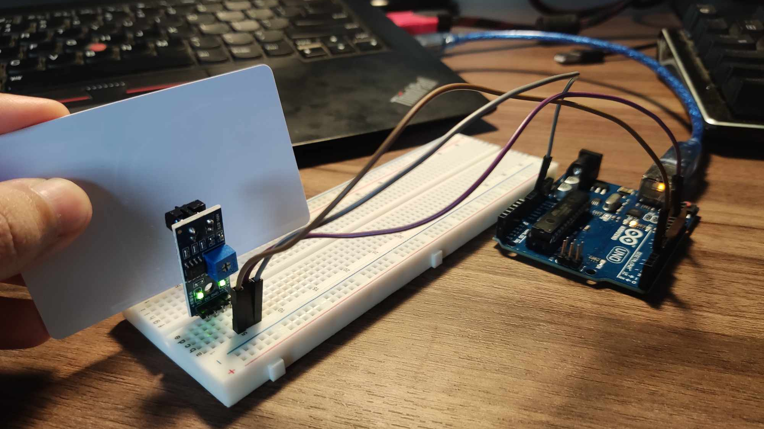
HƯỚNG DẪN THỰC HÀNH
13

Slide 18
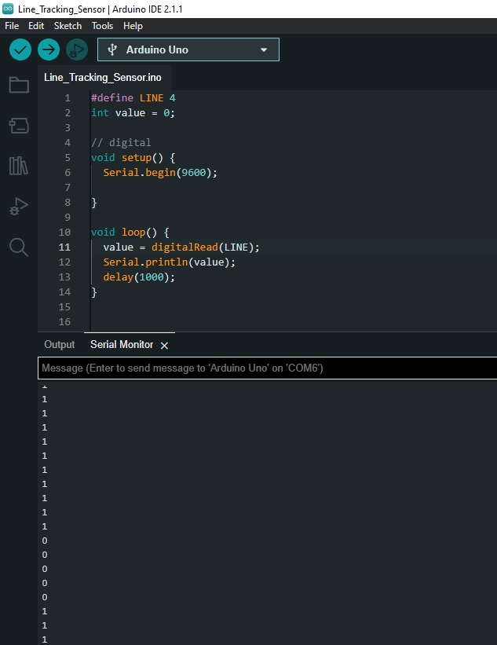
CODE
14

Slide 19
THANK YOU

